Slide 1
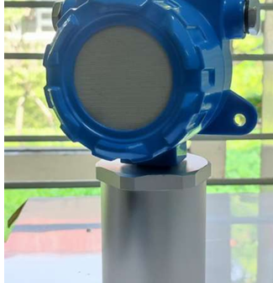
PERTAMINA • LGU | INTERNAL
Kesiapan Sistem dan Rencana Tindak Lanjut
Ringkasan keputusan meeting, readiness teknis, safety hold, kebutuhan site, dan rencana menuju target September 2027.
18 AGUSTUS 2026
INTERNAL • EVIDENCE-BOUNDED
Notes:
[Sources]
- Laporan internal terverifikasi, 18 Agustus 2026.
- Foto konsep perangkat yang disediakan pengguna; bukan bukti sertifikasi atau produk final.

Slide 2
OUTLINE
Outline pembahasan
Lima bagian berikut membentuk alur keputusan—bukan inventaris teknis.
01 | Keputusan meeting dan koreksi jadwal
02 | Arsitektur sistem dan status readiness
03 | GLD, CH, Gateway, jaringan, dan server
04 | Hazardous-area, mounting, dan kebutuhan site
05 | Roadmap, ownership, dan keputusan yang diminta
INTERNAL • 18 AGUSTUS 2026
02
Notes:
[Sources]
- Sintesis laporan internal dan agenda keputusan rapat.

Slide 3
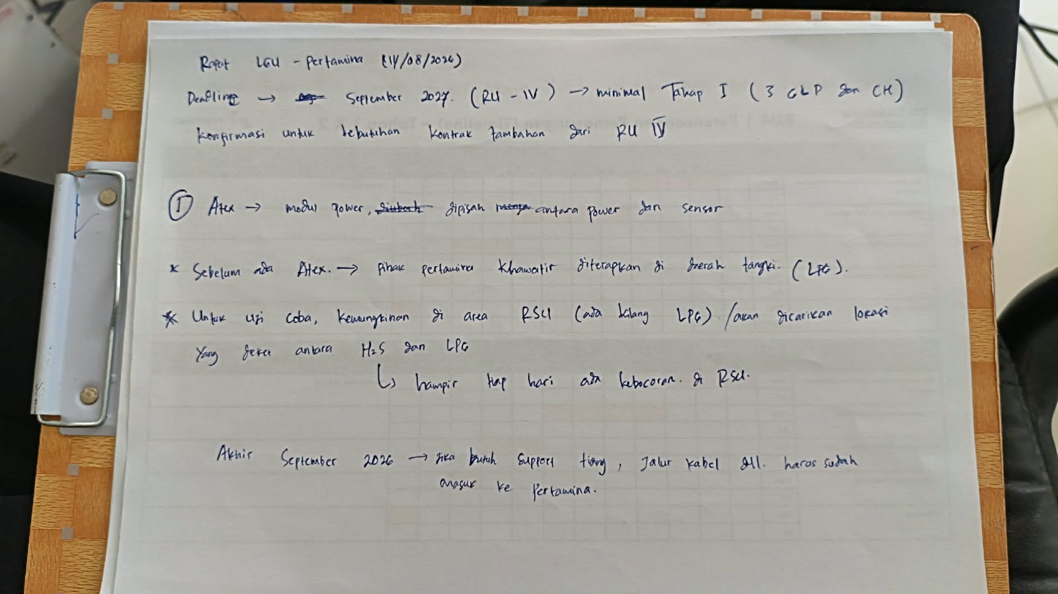
MEETING OUTCOME
Arah rapat jelas; tanggal sertifikat belum
Rekaman dan catatan lapangan mendukung empat arah utama:
SEP 2027
AKHIR SEP 2026
Target fase awal terpasang/diterima—definisi milestone perlu dikonfirmasi.
Support, tiang, kabel, material/BOM, drawing, dan kebutuhan IT harus masuk.
“3 minggu” bukan tanggal sertifikat
Tanggal rilis disebut belum diketahui. Angka tersebut lebih konsisten dengan perjalanan/pengajuan ke manufaktur.
Lead time kontrak disebut sekitar 3–4 bulan; scope pendukung harus dibekukan lebih awal.
Catatan kontemporer—belum merupakan minutes yang disahkan.
INTERNAL • 18 AGUSTUS 2026
03
Notes:
[Sources]
- Rekaman meeting 14 Agustus 2026, transkripsi offline dan cross-check.
- Catatan lapangan yang disediakan pengguna; belum ditandatangani sebagai minutes resmi.

Slide 4
END-TO-END SYSTEM
Alur sistem jelas; bukti lapangan belum
Source saat ini mendukung alur data dan command; RF, broker, deployment, serta site network masih memerlukan bukti live.
GLD
CH
GATEWAY
SERVER
Sensing • inferensi STAR uplink
STAR receiver MESH relay
MESH root MQTT bridge
Broker • Node-RED Dashboard • dataset
STAR 920 MHz
MESH 921 MHz
Wi-Fi / MQTT
Interpretasi yang aman
Diagram ini menjelaskan boundary dan ownership aliran. Ia bukan bukti range RF, konektivitas broker, TLS, deployment revision, atau keberhasilan lapangan.
INTERNAL • 18 AGUSTUS 2026
04
Notes:
[Sources]
- Audit source terkini untuk GLD, CH, Gateway, dan flow server.
- Konfigurasi/source diperlakukan sebagai bukti statis, bukan bukti RF atau deployment live.

Slide 5
READINESS
Source tersedia; bukti live masih terbatas
Status dibedakan agar rapat tidak mengubah source evidence menjadi klaim lapangan.
Area | Terbukti dari desain/source | Masih harus dibuktikan
GLD | Power tree, 8 socket MQ, firmware/radio path | MPN sensor, cold-start, thermal, F1 24 V, sensing accuracy
CH | Dual radio, charger/power path, cadence source | Cell/panel, autonomy, enclosure, RF site test
Gateway | Wi-Fi STA, radio–MQTT bridge, queue/status | Unit MAC, onboarding IT, TLS, antenna/PSU field
Server | Node-RED/dataset components dan generator | Flow sync, production package, backup/restore, live revision
Site / Ex | Arah meeting dan daftar hold point | Area classification, certificate, permit, installation acceptance
INTERNAL • 18 AGUSTUS 2026
05
Notes:
[Sources]
- Laporan internal: status GLD, CH, Gateway, server, mounting, serta hazardous-area.

Slide 6
GLD POWER
GLD memakai 24 VDC/2 A secara provisional
BLOCKER: proteksi 16 V berada pada jalur 24 V
24 VDC / 2 A
Komponen input bertanda 16 V harus diganti atau divalidasi dengan part berating 24 V beserta transient lapangan sebelum field acceptance.
Kapasitas nameplate PSU lapangan —bukan arus kontinu GLD
Mengapa 2 A tetap rasional
Kapan 1 A boleh dipilih
≈ 0,4–0,8 A
• Cold heater / inrush • Ambient dan thermal derating • Cable dan connector drop • Fan/alarm belum terukur
Setelah FAT membuktikan peak/steady, cable-drop, beban tambahan, dan closed-enclosure thermal tetap lulus dengan ≥20% headroom.
Envelope worst-design setelah margin; final harus diukur.
INTERNAL • 18 AGUSTUS 2026
06
Notes:
[Sources]
- Audit schematic/PCB dan perhitungan power GLD.
- Littelfuse miniSMD resettable PTC datasheet: https://m.littelfuse.com/~/media/electronics/datasheets/resettable_ptcs/littelfuse_ptc_minismdc_datasheet.pdf.pdf
- Nilai heater memakai envelope datasheet kandidat karena manufacturer/MPN aktual belum terbukti.

Slide 7
GLD FAT
FAT menentukan kebutuhan daya final GLD
1. IDENTIFIKASI
2. PENGUKURAN
3. STRESS & ACCEPT
• Manufacturer / MPN / lot delapan MQ • Resistance heater saat dingin • Fan/alarm dan power source aktual • Cable length dan gauge desain
• ≥20 cold-start setelah OFF ≥30 menit • Profil arus sampai 120 menit • Log input 24 V, rail 5 V/3,3 V, heater • Capture peak dengan instrument memadai
• All-heater + LoRa + RS485 + LED • Alarm/fan terpisah dan bersamaan • Kabel terpanjang + closed enclosure • Tanpa current-limit/reset; steady ≤80% rating
INPUT TERVERIFIKASI
WAVEFORM & THERMAL
KEPUTUSAN 1 A / 2 A
INTERNAL • 18 AGUSTUS 2026
07
Notes:
[Sources]
- Matriks FAT power dan acceptance evidence pada laporan internal.

Slide 8
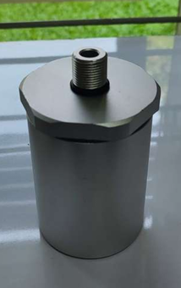
CH READINESS
CH: radio siap di source; energi belum final
Yang sudah terdefinisi
Yang belum boleh dibekukan
• Dua radio: STAR 920 MHz dan MESH 921 MHz • Charger/power path single-cell • Watchdog dan cadence firmware • Default Hello production 300 s
• Cell/pack dan panel aktual • Autonomy, recharge, night/bad-weather budget • Thermal, corrosion, enclosure qualification • Dua feedthrough/antenna route dan RF site proof
Catatan daya
Charger bukan MPPT. Interval 30 s + jitter adalah profil uji sementara, bukan kemampuan autonomy production.
Konsep enclosure—bukan bukti IP/IK/Ex atau dimensi final.
INTERNAL • 18 AGUSTUS 2026
08
Notes:
[Sources]
- Audit schematic/PCB dan current source CH.
- TI BQ25185 datasheet: https://www.ti.com/lit/ds/symlink/bq25185.pdf
- Foto konsep yang disediakan pengguna; tidak membuktikan material, ingress, corrosion, atau certification.

Slide 9
GATEWAY & INTRANET
Onboarding IT butuh data unit aktual
Gateway memulai koneksi outbound. Tidak harus satu SSID/subnet dengan server selama routed reachability disetujui.
Penempatan & perangkat
Data wajib pada tiket IT
• Indoor / safe area yang tertulis • Antena menuju rooftop • PSU 5 V industrial dan grounding TBD • Current source: Wi-Fi STA • Ethernet dan WPA-Enterprise belum terbukti
1 Wi-Fi STA MAC unit aktual 2 Broker/server FQDN atau IP 3 Destination TCP port final 4 SSID, VLAN, DHCP/NAC, DNS, NTP 5 TLS/identity/topic ACL dan owner
Port 1884 dan placeholder host saat ini adalah bench/configuration evidence—bukan nilai production yang disetujui IT.
INTERNAL • 18 AGUSTUS 2026
09
Notes:
[Sources]
- Audit current source Gateway dan catatan kebutuhan IT.
- NIST SP 800-82 Rev. 3 OT Security: https://csrc.nist.gov/pubs/sp/800/82/r3/final

Slide 10
NETWORK SECURITY
TLS end-to-end belum siap
Current source dan policy generator belum konsisten untuk broker non-loopback.
CURRENT SOURCE
PRODUCTION DIRECTION
MQTT plaintext
TLS + identity + ACL
• WiFiClient tanpa TLS • Queue RAM 8 × 1024 B, volatile • Bench endpoint/port belum production • TCP reachability belum membuktikan MQTT
• Trust/certificate lifecycle • Per-device identity dan topic ACL • Broker logs / CONNACK success • Negative, reconnect, restart, dan expiry tests
MAC allowlist membantu asset control, tetapi tidak menggantikan authentication dan authorization.
INTERNAL • 18 AGUSTUS 2026
10
Notes:
[Sources]
- Audit current source Gateway dan generator server.
- OASIS MQTT Version 5.0: https://docs.oasis-open.org/mqtt/mqtt/v5.0/mqtt-v5.0.html
- NIST SP 800-82 Rev. 3 OT Security: https://csrc.nist.gov/pubs/sp/800/82/r3/final

Slide 11
SERVER & DASHBOARD
Server pilot menunggu penutupan dua gap
Baseline sizing bersifat proposal pilot; production platform dan acceptance tetap milik Pertamina IT.
SOURCE SAAT INI
BASELINE PILOT
PRODUCTION CLOSURE
Flow drift
4 vCPU • 8 GB 100 GB SSD
Package & runbook
• Snapshot utama tertinggal • Status Gateway belum masuk snapshot • Dataset flow konsisten • Live deployment tidak diaudit
• Version/checksum manifest • Broker/TLS/ACL config • HTTPS/RBAC dan retention • Restore, RPO/RTO, patching, rollback
OS LTS/server yang disetujui IT; service auto-start, health check, backup, monitoring.
Dua gap awal: sinkronkan flow snapshot dan sepakati arah TLS sebelum packaging/deployment.
INTERNAL • 18 AGUSTUS 2026
11
Notes:
[Sources]
- Audit read-only Node-RED, dataset flow, generator, dan snapshot server.

Slide 12
HAZARDOUS AREA
Trial classified-area tetap ditahan
SAFETY HOLD
Belum ada bukti certificate/marking untuk complete assembly GLD maupun CH.
Keputusan yang berlaku
Empat gate sebelum classified installation
• Tidak ada trial dekat/bawah tangki LPG • SRU/Sampit tetap kandidat—bukan otomatis safe area • Metal enclosure, IP/IK, atau partisi biasa bukan Ex certificate • Klaim jadwal sertifikat harus disertai application/test schedule
1 Area classification per titik 2 Accepted complete-assembly certification scope 3 Approved installation design + permit/JSA 4 Competent initial inspection + HSE/site sign-off
Sebelum gate ditutup, trial hanya pada lokasi non-hazardous yang ditetapkan Pertamina secara tertulis.
INTERNAL • 18 AGUSTUS 2026
12
Notes:
[Sources]
- Rekaman meeting dan laporan internal: penolakan trial dekat tangki LPG sebelum acceptance.
- ATEX Directive 2014/34/EU: https://eur-lex.europa.eu/eli/dir/2014/34
- IECEx Certified Equipment Scheme: https://www.iecex.com/certified-equipment-scheme/overview/
- IEC 60079-10-1: https://webstore.iec.ch/en/publication/63327
- IEC 60079-14: https://webstore.iec.ch/en/publication/66049

Slide 13
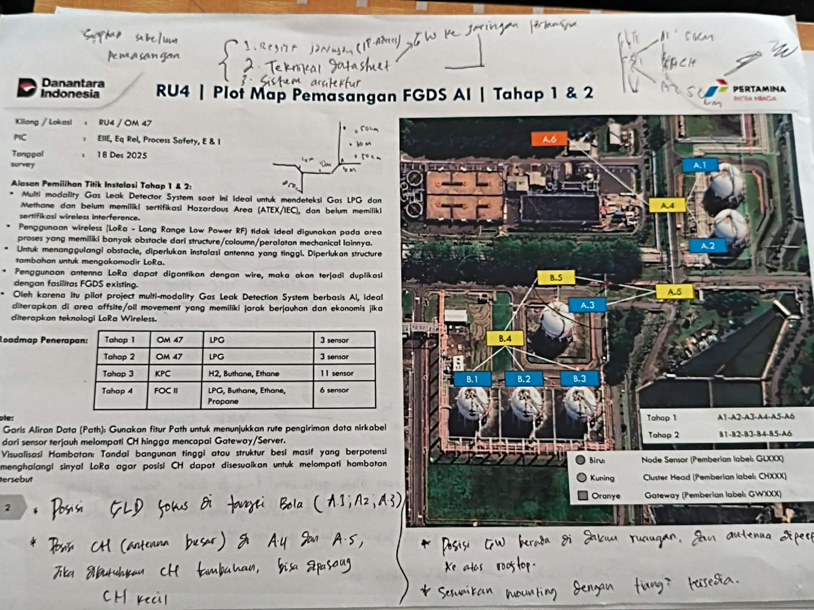
SITE INTERFACE
Mounting final menunggu survey
Angka meeting adalah proposal awal; drawing fabrikasi harus mengikuti data site dan approval struktur.
Output survey yang wajib
• Pole/handrail OD, material, thickness, existing load • Wind/seismic/vibration/corrosion dan anchor policy • Power source, cable route, gland, allowable drop • Antenna height/LOS/coax/lightning/grounding • Access, maintenance envelope, work-at-height
±1,5 m extension dan ±2–2,5 m pole adalah proposal meeting—bukan dimensi final.
Referensi survey historis—bukan layout aktif atau approved plot plan.
INTERNAL • 18 AGUSTUS 2026
13
Notes:
[Sources]
- Catatan meeting dan referensi survey historis yang disediakan pengguna.
- Laporan internal: mounting, antenna, cable, grounding, dan site-interface requirements.

Slide 14
ROADMAP
Target 2027 dimulai dari support pack 2026
AGUSTUS 2026
SEPTEMBER 2026
OKT 2026 → SEP 2027
• Enam keputusan internal • RFI terkonsolidasi • Datasheet + measurement plan • Pre-survey pack dan permit request
• Survey dimensi/HSE/RF/jaringan • Freeze phase-1 interface • Support, cable, pole, drawing/BOM • Submit sebelum akhir bulan
• Design closure + FAT • Certification workstream • Contract, installation, IT onboarding • SAT, soak, training, handover • Field acceptance target
DECISION PACK
SUPPORT PACKAGE
READY → ACCEPTED
INTERNAL • 18 AGUSTUS 2026
14
Notes:
[Sources]
- Rekaman meeting, catatan target, dan rencana kerja berbasis tanggal pada laporan internal.

Slide 15
RESPONSIBILITY SPLIT
Ownership ditetapkan per organisasi
Nama individual dan signatory harus disahkan; tidak disimpulkan dari audio tanpa diarization.
LGU
PERTAMINA
VENDOR / ExCB
R / A untuk: • Device datasheet dan BOM • GLD power/FAT dan CH energy • Gateway config/test support • Server package dan runbook • Controlled design dossier
A / C untuk: • Area classification dan HSE basis • Site power, cable, structure • Permit, contractor, installation • IT platform, VLAN/firewall/policy • Acceptance dan sign-off
R / C untuk: • Exact part dan certificate data • Assessment/test schedule • Certificate scope dan conditions • Battery/solar/enclosure evidence • Inspection support
R = Responsible • A = Accountable • C = Consulted
INTERNAL • 18 AGUSTUS 2026
15
Notes:
[Sources]
- RACI organisasi pada laporan internal; owner personal belum disahkan.

Slide 16
DECISION REQUEST
Enam keputusan untuk mulai bergerak
Setiap keputusan harus menghasilkan owner, due date, dan evidence gate.
01
Setujui 24 VDC/2 A provisional dan closure proteksi input GLD.
04
Approve baseline server pilot dan owner platform/operations.
02
Pertahankan safety hold; trial hanya pada titik tertulis non-hazardous.
05
Konfirmasi isi support pack akhir September dan agenda next survey.
03
Pilih arah TLS end-to-end atau exception terisolasi yang formal.
06
Tetapkan accountable owner dan signatory untuk setiap workstream.
OUTPUT RAPAT
Decision log • owner organisasi • due date • acceptance authority • bukti penutupan
Dengan enam keputusan ini, tim dapat bergerak tanpa mengubah asumsi menjadi klaim readiness.
INTERNAL • 18 AGUSTUS 2026
16
Notes:
[Sources]
- Sintesis keputusan, RFI, roadmap, dan acceptance gates pada laporan internal.

